Slide 1




中
国
基于RPA+SVM实现的股票交易辅助系统Please enter the name of the APP….

Slide 2

作品信息 App Information
参赛作品 entries：基于RPA+SVM实现的股票交易辅助系统
队伍名称 Team Name：玩原神玩的
队伍成员 Team Member：彭立训，文阳
队伍口号 Team Slogan：
所在单位和部门/专业 Enterprise :海南科技职业大学
作品应用场景 ：股市/股票交易
作品应用项目：信息辅助，决策建议
其它介绍等

Slide 3
3
一、需求分析&背景介绍
Requirement analysis
1. 股市行情难以预测：股市是一个高度复杂和动态的系统，受到众多因素的影响，包括经济数据、政治事件、自然灾害等。这些因素的相互作用使得股市行情的预测变得困难，甚至专业的分析师也无法准确预测股市的未来走势。
2. 不利于常人操作：对于普通投资者而言，股市的波动性和不确定性可能会带来较大的风险。常人往往缺乏专业的投资知识和经验，难以做出明智的投资决策，因此可能会面临损失。相比于机构投资者和专业交易者，常人在股市中的操作并不具备优势。
3. 炒股学习成本较高：要在股市中取得成功并盈利，需要对市场有深入的了解和分析能力。这涉及到学习股票基本知识、技术分析、财务分析等专业领域，需要耗费大量的时间和精力。对于普通投资者来说，学习股市知识的成本较高，限制了他们在股市中的参与程度。
4. 抓取股市以往信息：分析股市的过去信息对于预测未来走势具有一定的参考价值。投资者可以通过研究历史数据、公司财报、市场趋势等来获取对股市的理解。过去的信息可以提供一些线索和参考，但并不能完全预测未来的股市表现。
5. 通过数据处理预测：一些投资者和机构利用大数据和数据分析技术来预测股市的走势。他们使用复杂的算法和模型来处理海量的市场数据，以寻找潜在的投资机会。这种方法可以帮助投资者在一定程度上理解市场趋势，但仍然存在风险和不确定性。
综上所述，股市是一个充满风险和不确定性的领域，对于普通投资者而言，预测股市行情和取得稳定的回报并不容易。尽管通过学习和数据处理可以提高对股市的理解和预测能力，但仍需要谨慎对待，并考虑个人的风险承受能力和投资目标。

Slide 4
二、技术实现
Technical implementation
数据的交互
用户输入需要查询的股票代码
RPA构造http请求获取
格式化数据并存储
Tushare(提供数据接口)获取相应股票信息
连接本地数据库

Slide 5
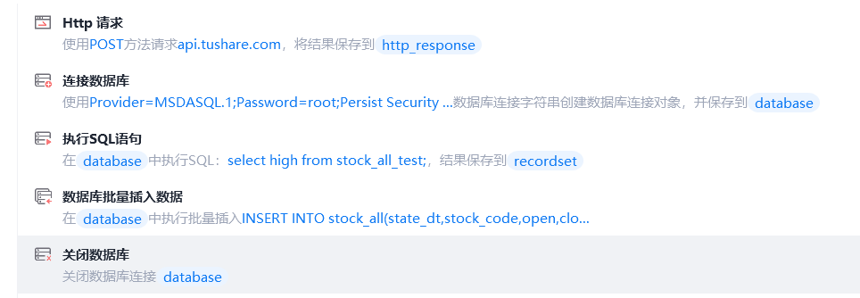
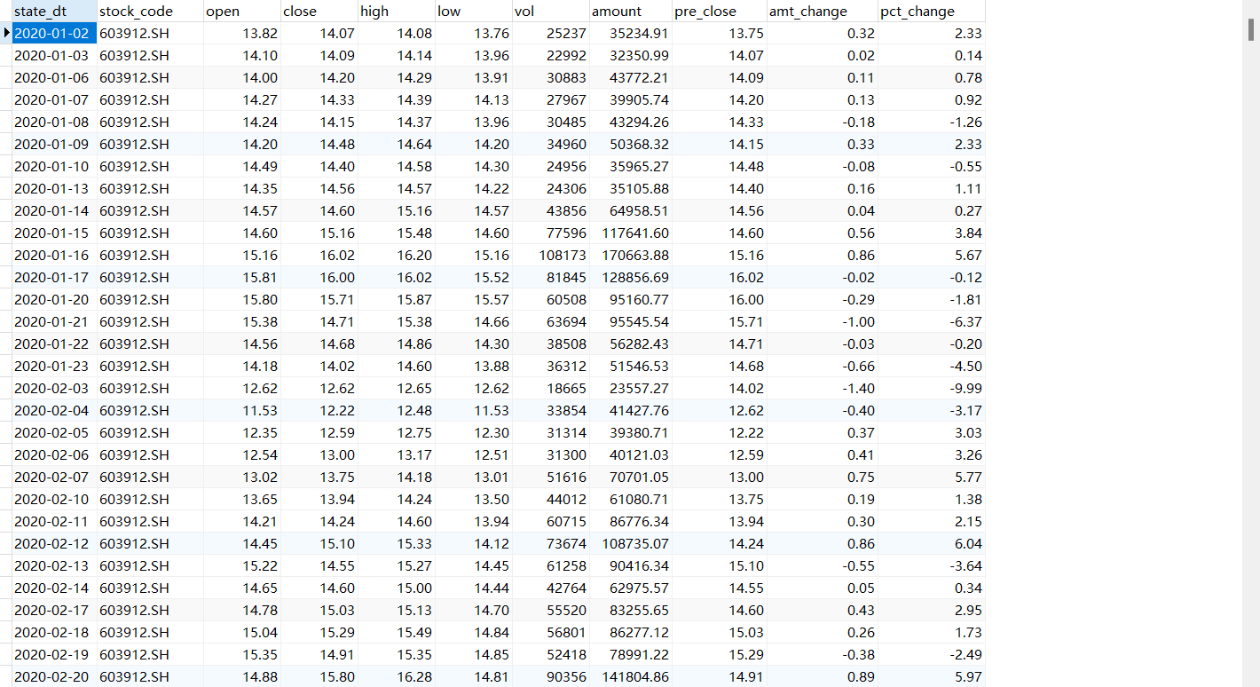
二、技术实现
Technical implementation

Slide 6
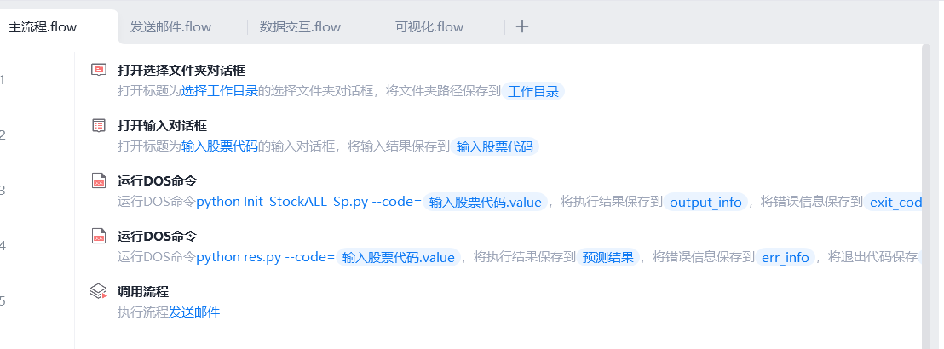
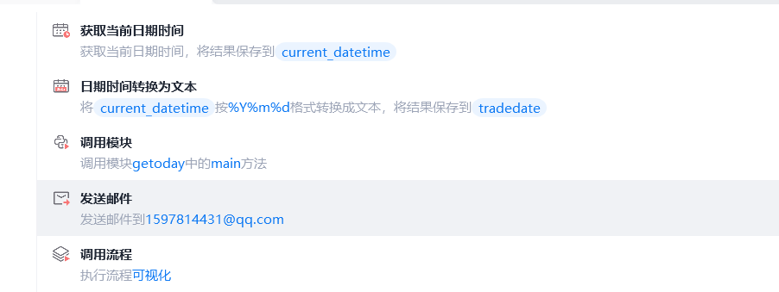
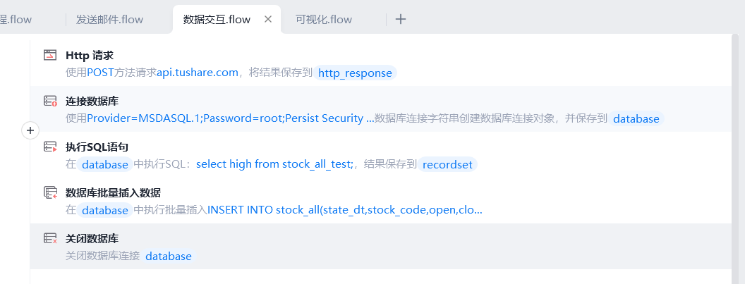
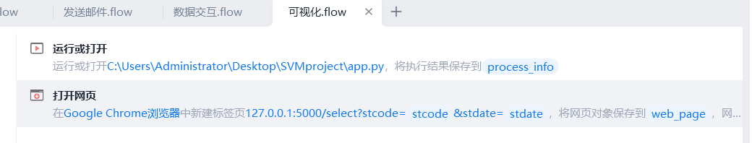
二、技术实现
Technical implementation
代码实现

Slide 7
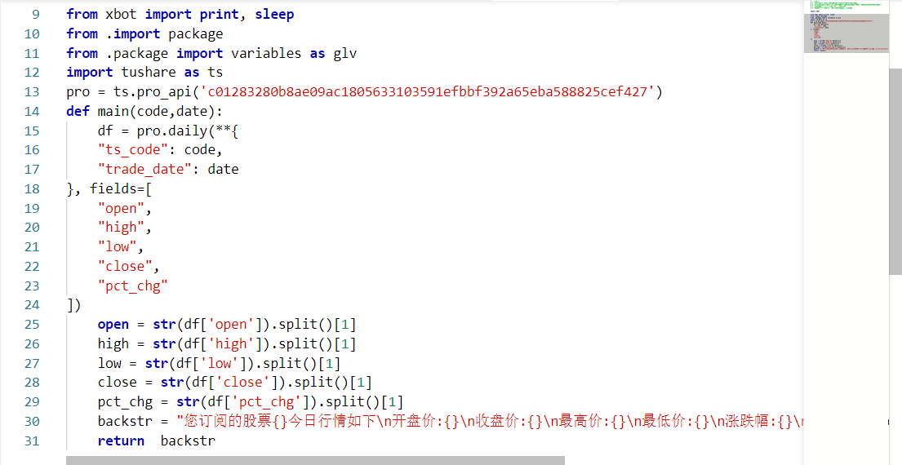
二、技术实现
Technical implementation
整理邮件内容的python模块

Slide 8
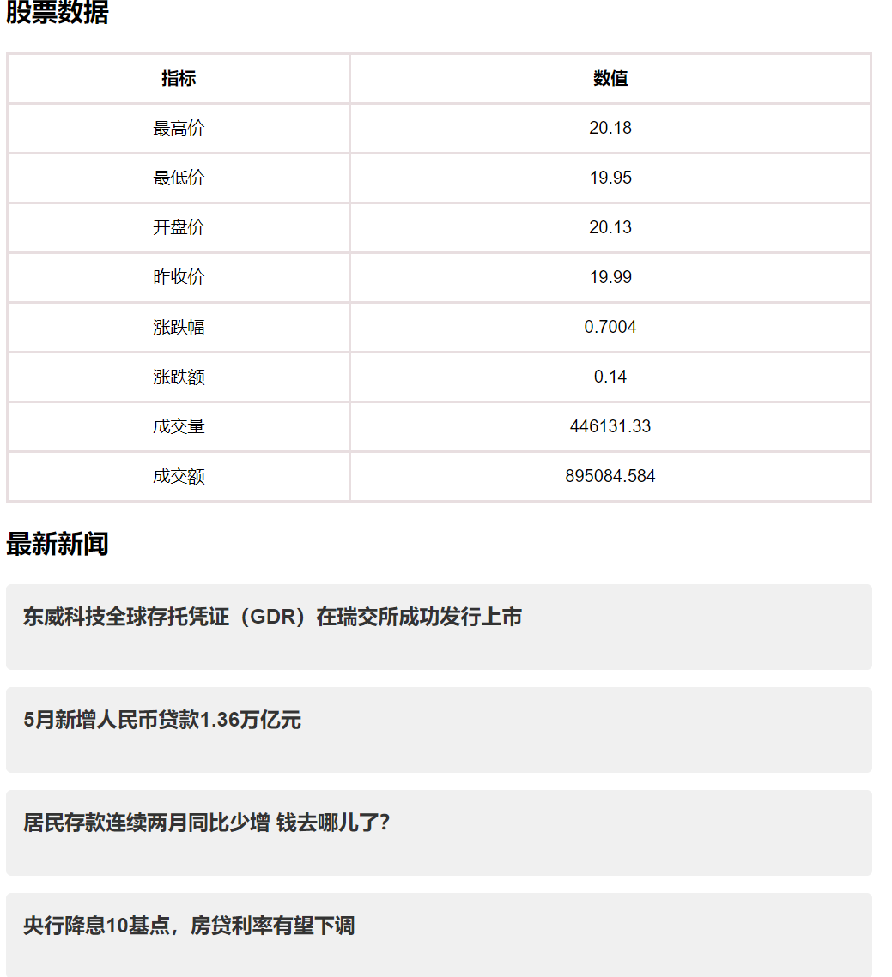
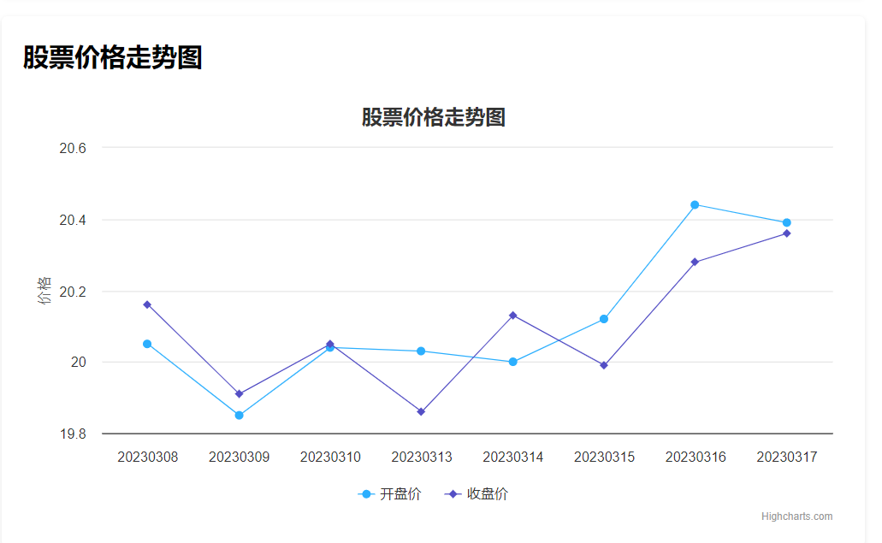
二、技术实现
Technical implementation
数据展示
可视化效果:

Slide 9
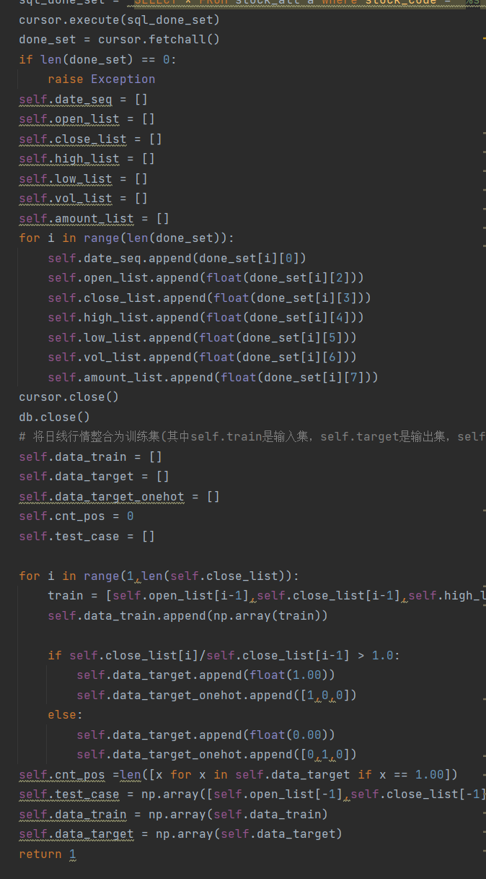
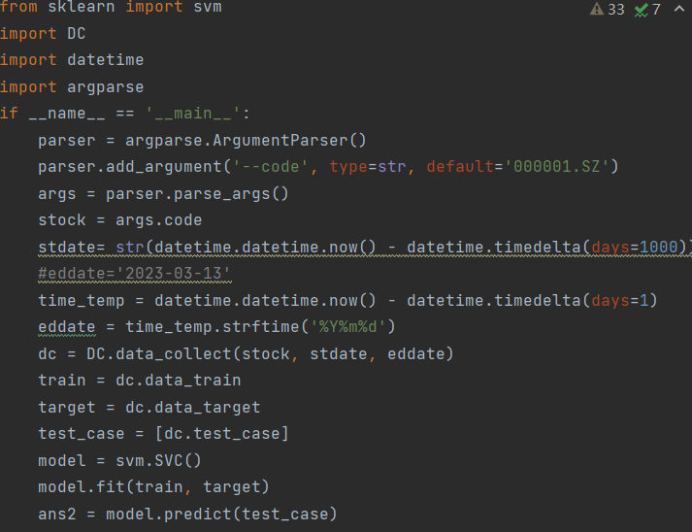
二、技术实现
Technical implementation
SVM模型训练代码实现

Slide 10
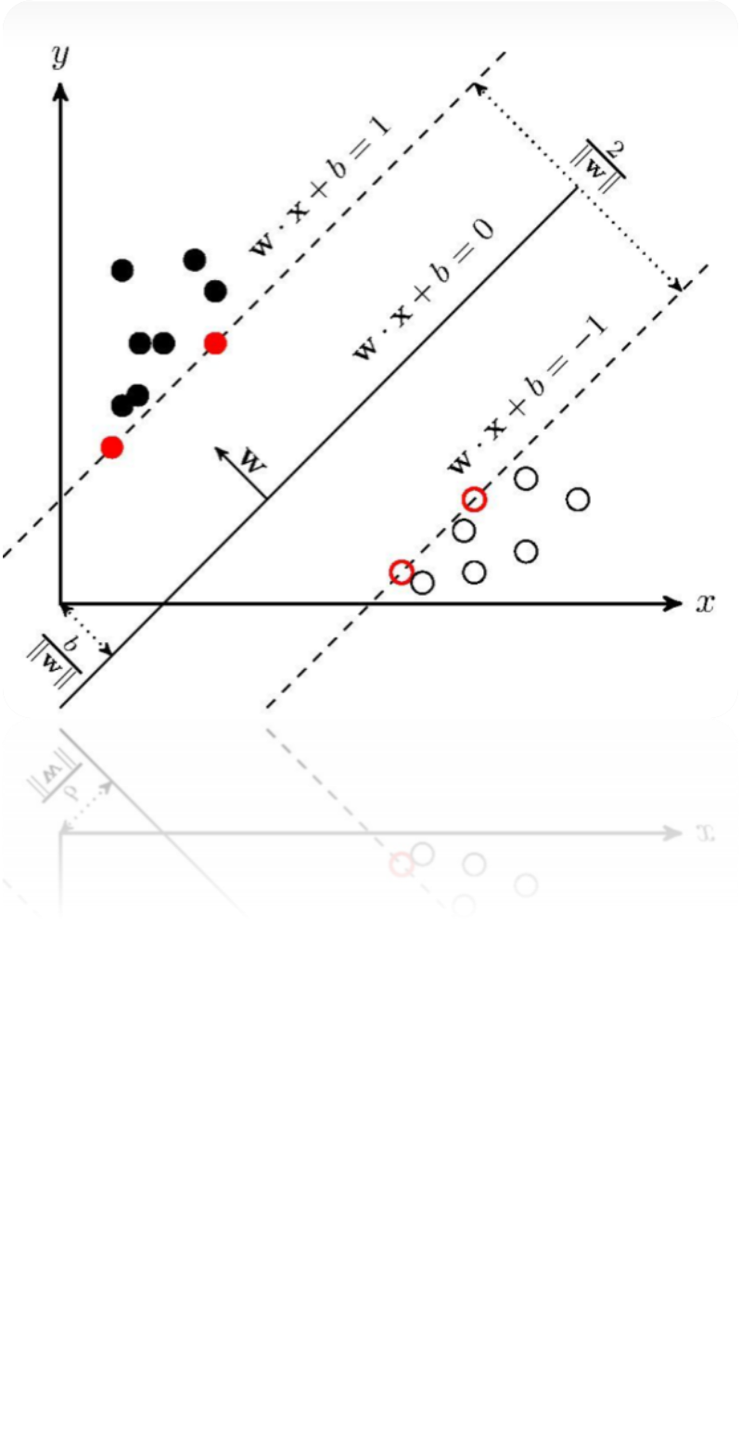
二、技术实现
Technical implementation
核心算法 svm向量算法
分类超平面:b+X1W1+2W2 +...+ XnWn =0，即: 如果参数b 和w的估计值是合理的: 对实际属于某一类的样本观测点Xi，代入计算绝大部分的计算结果应大于0对实际属于另一类的样本观测点代入计算绝大部分的计算结果应小于0·。支持向量机规定:计算>0的样本观测 (位于超平面的一侧)，输出变量 =1: 计算<0的样本观测(位于超平面的另一侧)，输出变量=-1股票的涨跌由多种因素决定，但股票本身的历中基本数据，如果以较长的周期来总结分析，和股票未来的涨跌存在着一定的相关性，可以尝试分析股票历史数据与涨跌的关系，来对未来的股票走势做出一定程度的预测。股票涨跌(收盘价)是典型的二分类问题，且股票的数据样本不会特别大，一般是几年的数据(一两千条数据)，基于支持向量机对于小样本分类的优势，因此可以使用支持向量机来对股票的涨跌进行预测。

Slide 11
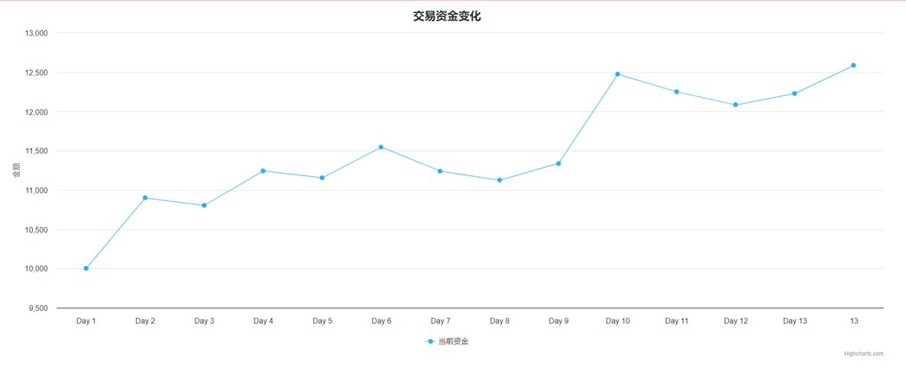
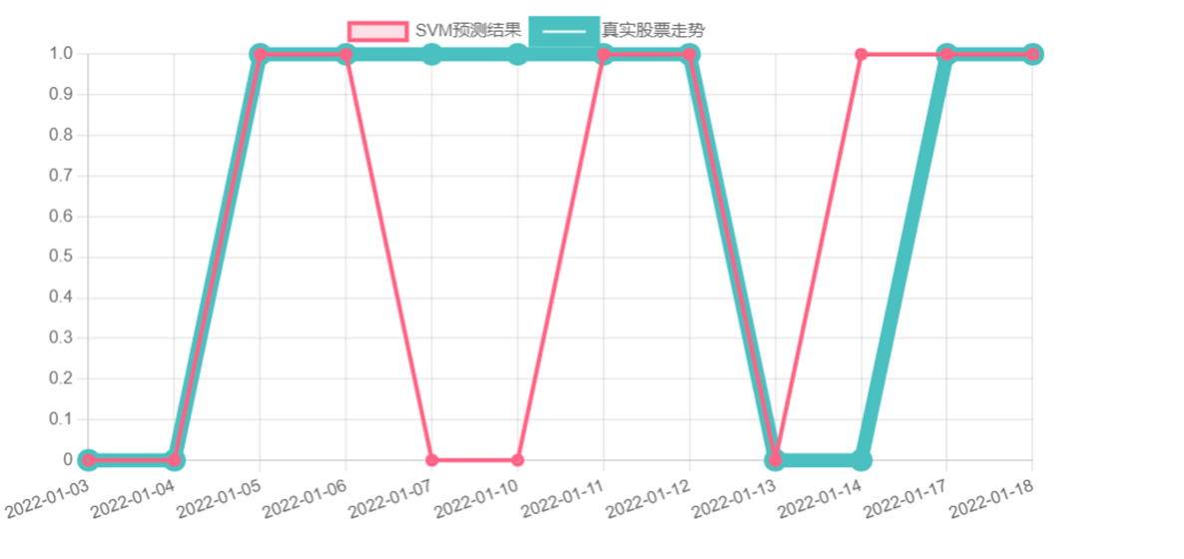
三、成果展示
Presentation of achievements
预测准确率

Slide 12
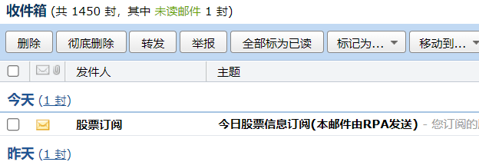
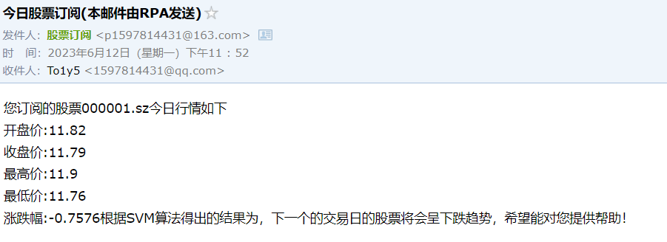
三、成果展示
Presentation of achievements
邮件订阅功能

Slide 13
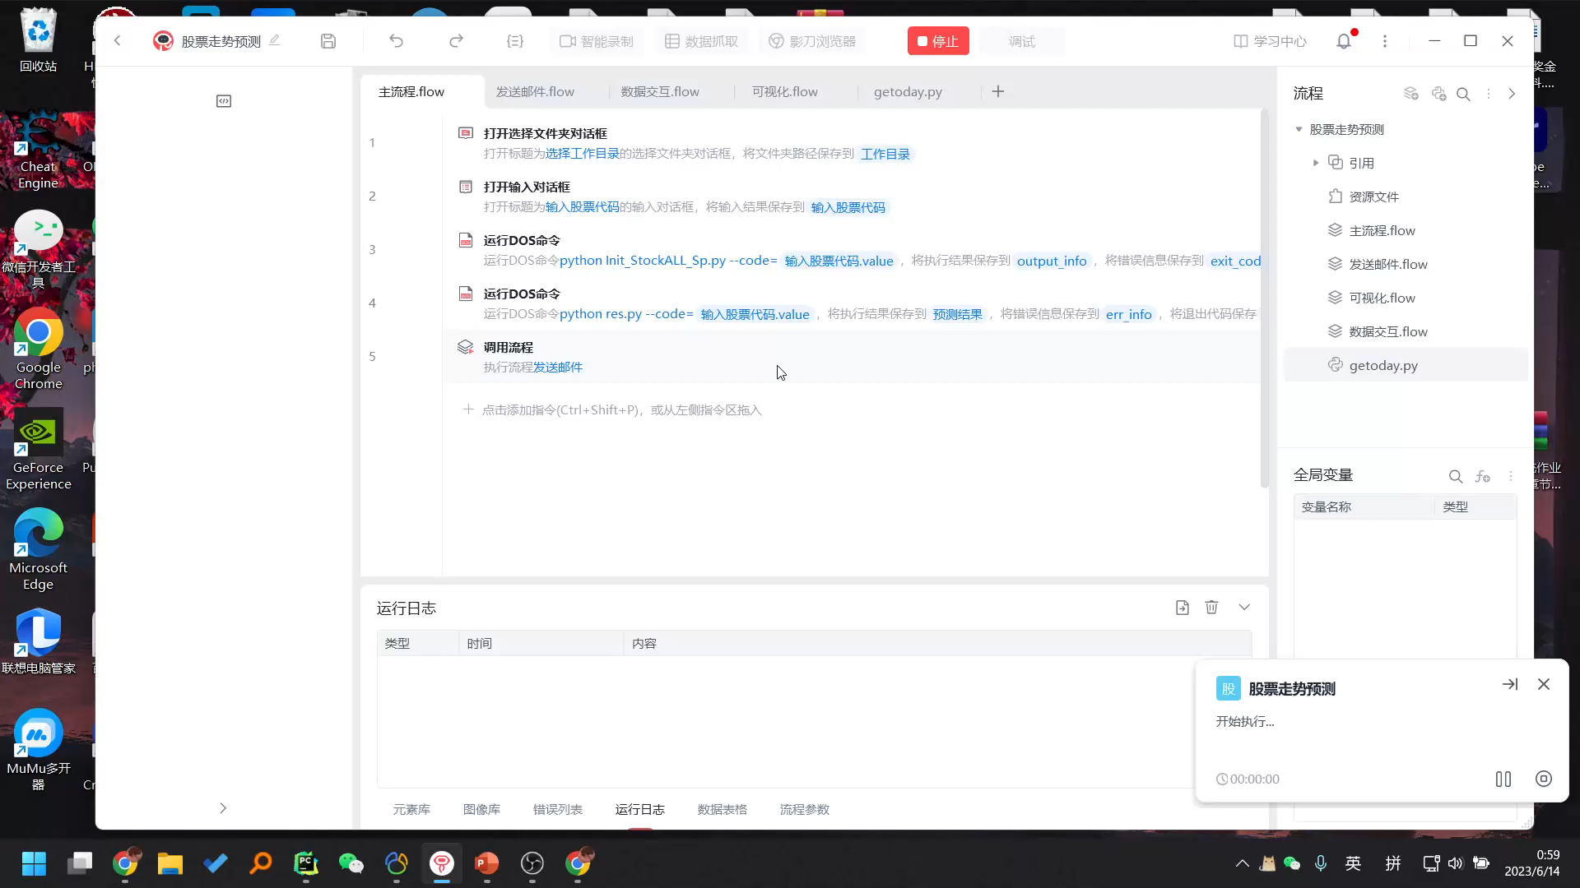
三、成果展示
Presentation of achievements
操作流程演示

Slide 14
四、未来计划
Future plans
尝试多种算法结合
单一的算法的精确率一定是不如多种算法的结合
只有足够稳定的盈利才能让用户相信产品的质量
实现交易自动化
通过结合模型的预测结果，完善一套科学的交易策略通过脚本实现完全自动化的交易，让用户躺着赚钱。

